Slide 1
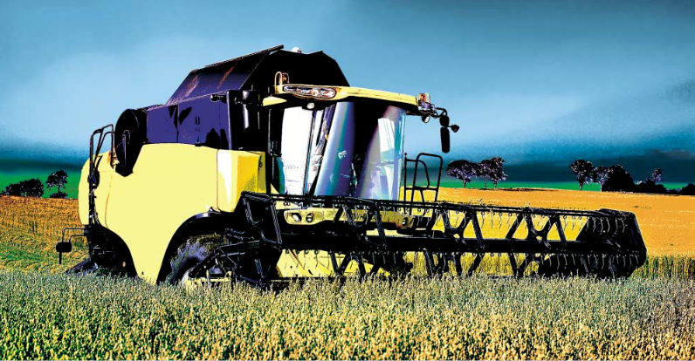
الدكتور : عماد توما بني
المشغلات وتطبيقات الهيدروليك في المكائن والمعدات الثقيلة

Slide 2
ما معنى الهيدروليك؟
الهيدروليك هو عمليه نقل القدرة , الحركة والتوجيه. الزيوت الهيدروليكية من اهم خواصها انها تتحمل ضغوط ودرجات حراره عالية جدا يعنى ضغط الزيت يحرك اجسام ويبدى قوه وعزم اقوى من قوى الانسان بكثير . يعنى نص ليتر من الزيت يرفع احمال تصل اوزانها للأطنان ويحرك الاجسام الساكنة لان ضغطه ممكن ان يصل لـ 200:100 بار
1بار= 10 اس 5 نيوتن/متر مربع

Slide 3
الأنظمة الهيدروليكية :هي وسيلة للقيام بعمل ما واستخدام القدرة لنقل او
وقف الأشياء.
لهذه المنظومات القدرة على زيادة السرعة والقدرة والمناورة.
تعرف أنظمة القيادة الهيدروليكية بأنها أحد أنظمة نقل القدرة والتي تستعمل طاقة السوائل لقيادة الأجزاء المتحركة في النظام الهيدروليكي.
يتكون نظام القيادة الهيدروليكي من ثلاث أجزاء رئيسية:
الجزء الأول هو قسم التزويد بالطاقة
والثاني هو قسم التحكم بالطاقة
والثالث هو قسم القيادة .

Slide 4
خصائص الأنظمة الهيدروليكية بالموائع الزيتية
يوفر استخدام السوائل في أنظمة الهيدروليك بعض المزايا في التطبيقات الهندسية المتعددة ، وذلك مقارنة بالأنظمة الميكانيكية (التروس والسيور ...إلخ) والأنظمة البنيوماتيكية (الهواء المضغوط):
سرعة الاستجابة Response العالية في نقل الإشارات . موجات الضغط تنتقل عبر السوائل بـسرعة الصوت.
الحساسية Sensitivity والدقة الفائقتان ، وذلك بسبب أن انضغاطية السوائل تكاد تكون معدومة.
إمكانية نقل مستويات عالية من القدرة بالمقارنة بغيرها من الأنظمة. بمعنى آخر أن نسبة القدرة المنقولة لكتلة المعدات تعتبر عالية نسبياً.
سرعة الصوت في الهواء تساوي 343 متر في الثانية اي انه يقطع مسافة قدرها 1230 كيلومتر في الساعة

Slide 5
مميزات نظم التحكم الهيدروليكية
يمكن الحصول من نظم التحكم الهيدروليكية على العديد من الفوائد :
1- الاستفادة من مبدأ تكبير القوى حيث يمكن الحصول على قوى كبيرة من قوى بسيطة كما في حالة
(رفع السيارة )
2- يمكن التحكم في الأحمال الكبيرة بدقة عالية من حيث تشغيل إيقاف – تعجيل السرعة أو إبطائها .....الخ
3. إمكانية تشغيل و التحكم بالعديد من مؤديات الحركة ( سلندرات – محركات هيدروليكية ) في وقت واحد
أو بتتابع معين
4- القدرة العالية المأخوذة من المحركات الهيدروليك مع صغر وزنها مقارنة بالمحركات الكهربية
ومحركات الديزل .
5. يمكن الحصول على عزم عالي من المحركات الهيدروليكية من سرعة دوران منخفضة قد تصل الى
- صفر لفة - وذلك خلافا للمحركات الكهربية وبدون ارتفاع بدرجة الحرارة
أيضا ميزة ثبات العزم أو القوة المأخوذة من الهيدروليك
7. تعدد وسائل الحماية والأمان خاصة بالأحمال الكبيرة والمعلقة ( كما في والرافعات الضخمة )
8. استخدام الزيوت الهيدروليكية يعمل على تزييت المكونات

Slide 6
عيوب المنظومات الهيدروليكية
1. حدوث تسريبات للزيوت يؤدى إلى تكدس الاوساخ في المناطق المحيطة بها،
2. استخدام زيوت معدنية من مشتقات بترولية يهدد بحدوث إخطار بالحريق،
3. تعرض الزيوت إلى الشوائب يفرض وضع نظاما دقيقا للفلترة ،
4. ارتفاع سعر المكونات الهيدروليكية نظرا لما تتطلبه من دقة عالية في التصنيع ،
5. الخلوصات داخل المكونات تؤدى إلى حدوث تسريبات وتهريب للزيوت خصوصا مع
الضغوط المرتفعة .

Slide 7
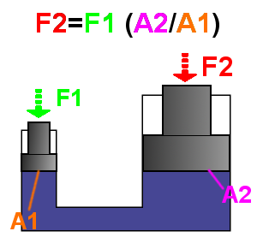
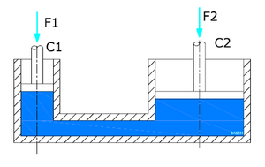
مبدأ مضاعفة القوة
مبدأ مضاعفة القوة في الآلات الهيدروليكية.
إحدى السمات المهمة للأنظمة الهيدروليكية، قدرتها على مضاعفة القوة. لنفترض أسطوانة أولى C1 ذات قطر D1=1 cm، وأسطوانة ثانية C2 ذات قطر D2=10 cm. فإذا طبقنا قوة F1=1 KNعلى الأسطوانة الأولى، فإن القوة الناتجة في الأسطوانة الثانية هي F2=100 KN، لأن مساحة الأسطوانة الثانية أكبر بمئة مرة من الأسطوانة الأولى

Slide 8
مكونات الدوائر الهيدروليكية
1- الخزان
2- مضخة الزيت الهيدروليكية
3- مرشح الزيت الهيدروليكي (الفلاتر)
1- - مرشحات سحب.---- يركب بين الخزان والمضخة لتنقية الزيت القادم من الخزان
2- مرشحات الضغط.---- ويركب بعد المضخة مباشره ودائما يركب قبل اجهزه التنظيم والتحكم لكي يحميها من التلف.
3- مرشحات الراجع.---- يركب بين خطوط الزيت الراجعة والخزان لكي ينقى الزيت قبل الرجوع الى الخزان.
4- مرشحات التعبئة والتنفيس.---- ولها وظيفتين:
اولا :تعمل كمرشح تعبئه لمنع دخول الاجسام الكبيرة عند تعبئه الخزان.
ثانيا: تعمل كمرشح تنفيس لأنه دائما الزيت في الخزان يقل ويزيد وكذلك ضغطه وهذا يسبب تغير كميه وضغط الهواء داخل الخزان وعليه يبقى كفتحه تنفيس في الخزان.

Slide 9
4- صمام تصريف الضغط: صمام تصريف الضغط مهم جدا بالذات في الدوائر الهيدروليكية ذات الضغوط العالية لأنه يحمى الدائرة من الانفجار عند زياده الضغط بأنه يصرف كميه من الزيت عبر الانابيب الخاصة به ليقلل الضغط الواقع على الدائرة ويتم رجوع الزيت للخزان مره اخرى
5- صمام لا رجعى: الصمام مهم جدا في الدائرة ويركب على خطوط دخول الزيت القادم من المضخة ومهما حدث من ضغط او حمل خارجي على الدائرة لا يسمح برجوع الزيت من نفس الاتجاه حتى لا تحدث كوارث واعطال جسيمه بالدائرة
6- الاسطوانات الهيدروليكية: هنالك نوعين :
أسطوانة هيدروليكية مفرده التأثير
أسطوانة هيدروليكية مزدوجة التأثير
7- صمام التحكم التوجيهي: هذا الصمام يعتبر قلب الدائرة لأنه هو الذي تحكم في اتجاه الزيت القادم من المضخة

Slide 10
8- المبينات: وظيفتها هي انها تبين الضغط داخل الدائرة ومنها نعرف اذا كان الضغط قليل داخل الدائرة يعني هناك عطل في المضخة او صمام التحكم ويجب الكشف على الدائرة. كذلك لو الضغط زياده يجب ايقاف الدائرة فورا والكشف عليها حتى لا تحدث مشاكل.
9- الخراطيم الهيدروليكية:
تستخدم خراطيم معينه لتحمل الضغوط العالية جدا ,وعليه يجب ان نراعى الاتي عند تركيب تللك الخراطيم. 1- يجب تجنب التقوس الضيق للخراطيم. 2- يجب تجنب التواء الخراطيم. 3- يجب عدم وضع الخراطيم بجانب اماكن وجود مصادر حرارية . 4- يجب عدم وضع الخراطيم بجانب الأجزاء المتحركة. 5- يجب عدم وضع الخراطيم بجانب بعضها او فوق بعضها البعض .

Slide 11
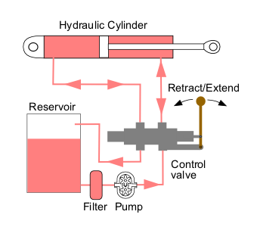
منظومة هيدروليكية

Slide 12
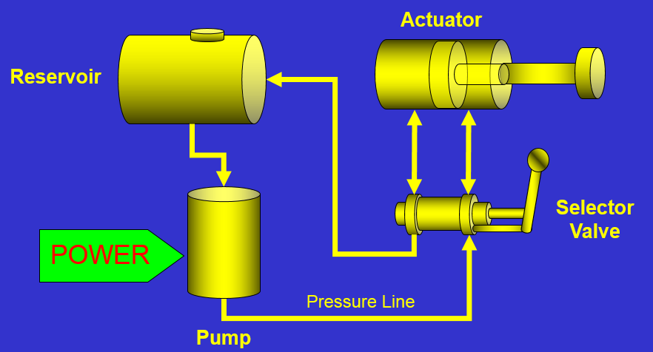
منظومة هيدروليكية
المشغل الميكانيكي

Slide 13
المكبس الهيدروليكي
هو ألة تستخدم أسطوانة هيدروليكية لتوليد قوة ضغط . إنه يستخدم المكافئ الهيدروليكي للعتلة الميكانيكية , يعُرف كذلك باسم مكبس بريمه نسبة إلى المخترع الإنجليزي جوزيف بريمه. اخترع بريمه المكبس وحصل على براءة اختراع له في عام 1795 .
يعتمد المكبس الهيدروليكي على قاعدة باسكال : إن الضغط خلال نظام مغلق ثابت. الجزء الأول من هذا النظام هو عبارة عن مكبس يعمل كمضخة مع قوة ميكانيكية بسيطة تؤثر على مساحة سطح صغيرة; والجزء الاخر هو عبارة عن [مكبس] مساحة سطحه أكبر من الاخر مما يؤدى الى توليد قوة ميكانيكية كبيرة. إذا فصلت المضخة عن انبوبة الكبس يكون من الضروري استعمال انابيب صغيرة القطر.
قاعدة باسكال : الضغط على سائل في اناء مغلق ينتقل بأكمله خلال جزيئات السائل وجدران الإناء الحاوي له

Slide 14
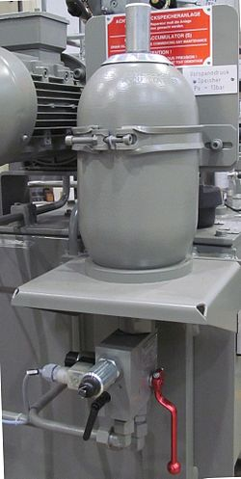
مركم هيدروليكي
يعتبر من أجهزة تخزين الطاقة. وهو مخزن للسائل الهيدروليكي المضغوط، ووظيفة تعويض النقص في الضغط ضمن النظام في حالة حدوثه والاستجابة السريعة لتعويض الضغط في حالات زيادة الحمل. ويتم ضخ السائل من المراكم إلى الدائرة باستخدام نابض أو غاز مضغوط أو ثقل موازن.

Slide 15
المؤديات أو المشغلات
وهى تستخدم لتحويل القدرة الهيدروليكية الى القدرة الميكانيكية مرة اخرى
وتنقسم الى :
1- المحركات الهيدروليكية
( للحصول على قدرة ميكانيكية دورانية من حاصل ضرب العزم * عدد اللفات )
2- الأسطوانات
(للحصول على قدرة ميكانيكية خطية من حاصل ضرب القوة * السرعة )

Slide 16
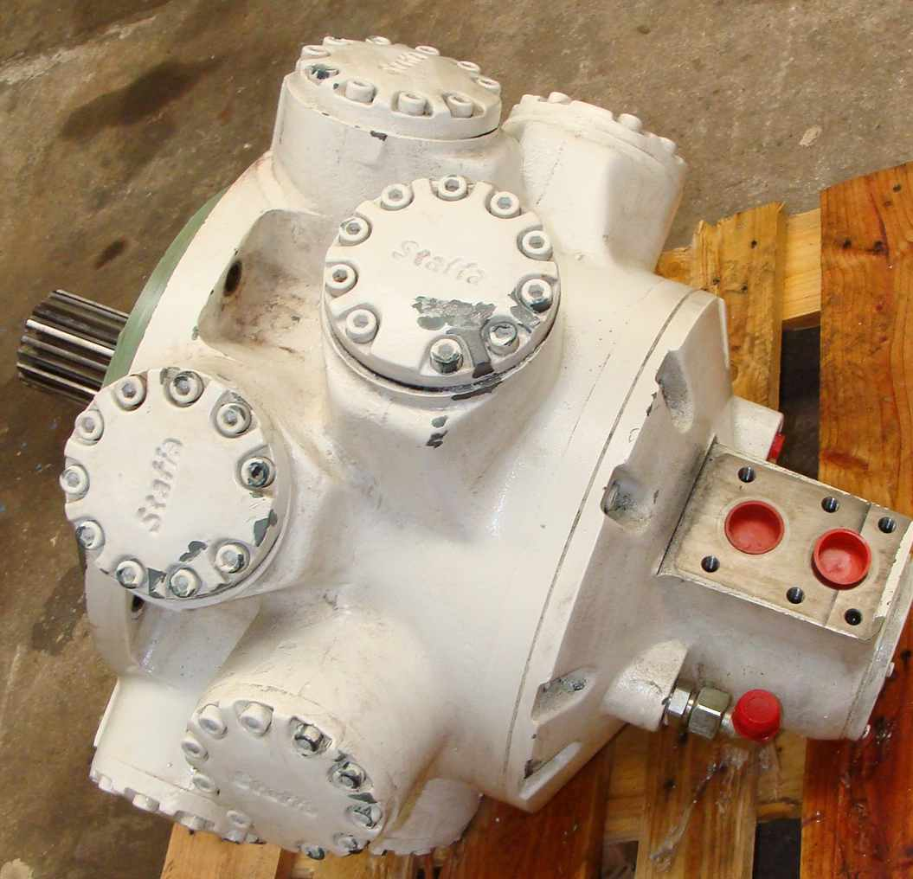
المحرك الهيدروليكي
هو جهاز ميكانيكي حركي يقوم بتحويل طاقة السوائل المتدفقة إليه إلى طاقة حركية دورا نية وبالتالي توليد عزم وإزاحة زاوية على محور الدوران.
من الناحية النظرية يؤدي المحرك الهيدروليكي الوظيفة العكسية للمضخة. ومع ذلك لا يمكن أن تحل معظم المضخات الهيدروليكية مكان المحرك الهيدروليكي لأنها لا تستطيع ان تنجز الدوران العكسي، كما أن تصميم المحرك يقوم على اعتبار تأثير الضغط على المحرك بكلا الاتجاهين.
أهم أنواع المحركات الهيدروليكية
المحركات المسننة
محركات المروحة
محركات المكبس المحورية
محركات المكبس القطرية

Slide 17
الأسطوانة الهيدروليكية
أداة يمكن تشبيها بالإبرة الطبية فكما في الإبرة يتكون المكبس الهيدروليكي من أسطوانة غير ملحومة (ماسورة) بها مكبس ويحاط هذا المكبس بموانع التسريب لكي يفصل حجرة الضغط إلى قسمين... تتم الحركة عن طريق مبدأ ضغط الموائع حيث يتدفق المائع في حجرة الضغط (غالبا ما يكون المائع زيت) فيضغط على المكبس مما يؤدي إلى حركته... الإبرة الطبية هي نظام عكسي حيث عند الضغط يخرج المائع .
تستخدم الأسطوانات الهيدروليكية بشكل أساسي في معدات الحفر الثقيلة... يمكن القول أن المكابس الهيدروليكية تمثل العضلات لأي نظام ميكانيكي.

Slide 18
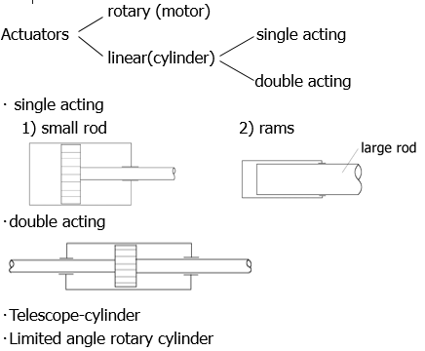

Slide 19
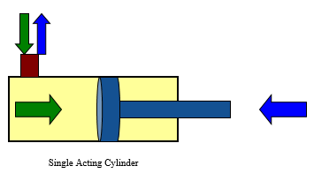
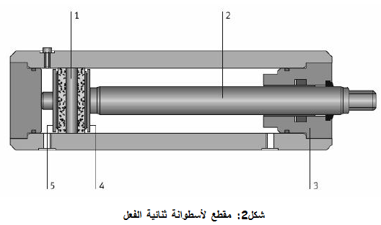
أسطوانة أحادية التأثير
يتم إيصال السائل الهيدروليكي إلى جهة واحدة فقط للأسطوانات و بالتالي تستطيع الأسطوانة تنفيذ شغل في اتجاه واحد فقط
الشكل 1 شكلا مقطعيا الأسطوانة أحادية الفعل
أسطوانة ثناية التأثير
يتم إيصال السائل الهيدروليكي للأسطوانة ثنائية الفعل من جانبي المكبس و لذلك تستطيع الأسطوانة تنفيذ العمل في الاتجاهين
1. مكبس Piston
2. ذراع المكبس Piston rod
3. محمل ذراع المكبس Cylinder rod bearing
4. مساحة حلقة المكبس Annular piston surface
5. مساحة المكبس Piston surface

Slide 21
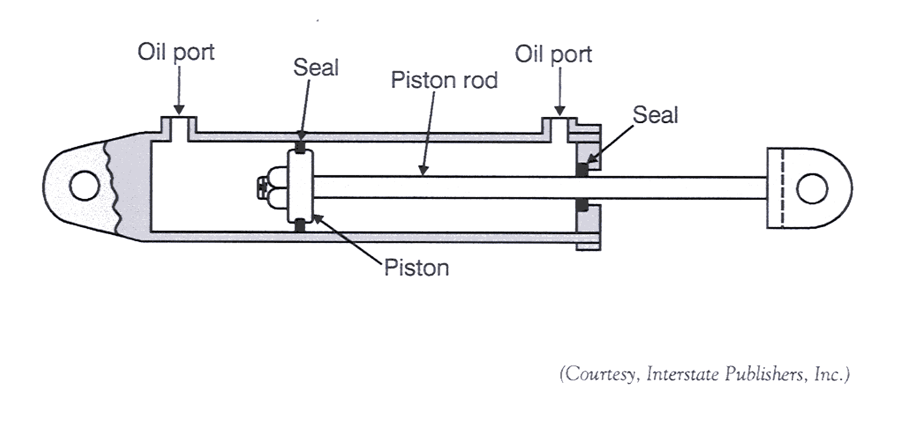
الأجزاء الرئيسية في الأسطوانة الهيدروليكية

Slide 22
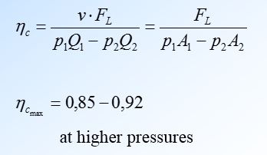

Slide 24
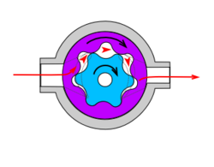
المضخات الهيدروليكية
أداة غرضها تحريك الموائع ضمن نظام الأنابيب و رفع ضغط السائل. أو يمكن أن تعرف بأنها آلة تستخدم وسائل متعدد لنقل الطاقة للزيادة ضغط المائع العامل. تزيح المضخة الحجم بفعل فيزيائي أو ميكانيكي
أنواع المضخات
المضخات بجميع أنواعها تصنف ضمن مجموعتين رئيسيتين: المضخات ذات الإزاحة الإيجابية
والنوع الثاني المضخات ذات الحركة الدائرية الديناميكية .
مضخة ذات التروس

Slide 25
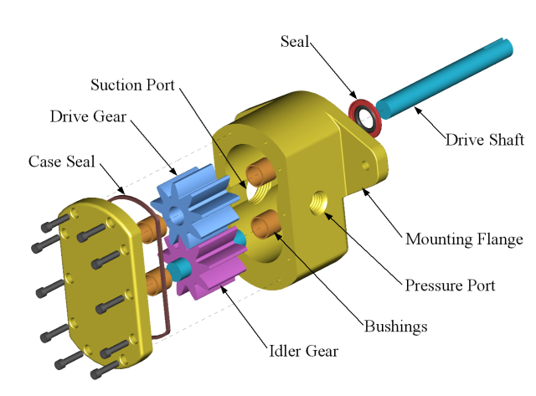
Gear Pump

Slide 26
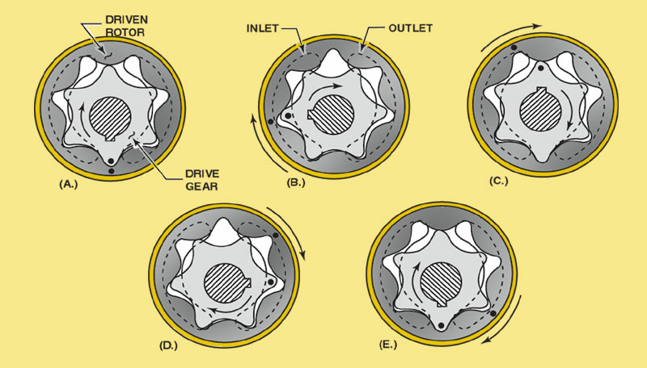
Gerotor Pump

Slide 27
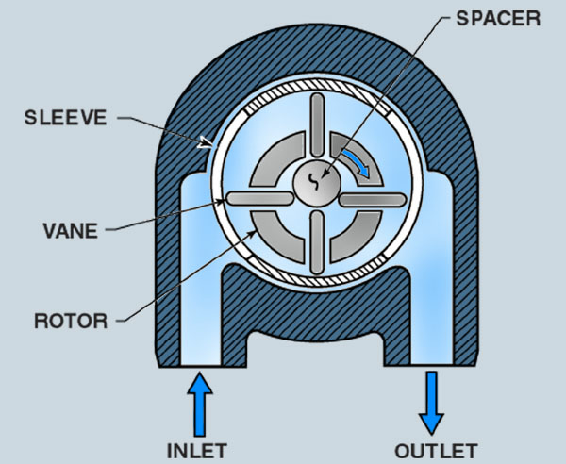

Slide 28
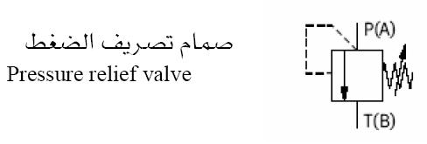
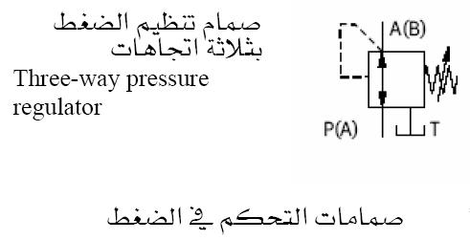
الصمامات الهيدروليكية Hydraulic valves
* صمامات التحكم في الضغط Pressure valves
تستعمل صمامات الضغط للتحكم في الضغط و في تنظيمه داخل نظام هيدروليكي و في أجزاء من النظام و هي نوعان :
1- صمامات تصريف الضغط: يحد هدا النوع من الصمامات الضغط داخل النظام بعد أن يحبسه في الداخل
2- صمامات تنظيم الضغط: يخفض هدا النوع من الصمامات ضغط الخرج عندما يحدث ضغطا متغيرا و عاليا في الداخل.
يبين الشكل رموز أنواع مختلفة لصمامات الضغط

Slide 29
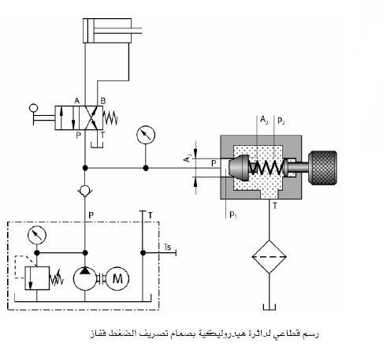
- صمامات تصريف الضغط Pressure relief valves
تصمم صمامات تصريف الضغط في شكلي صمامات قفازة Poppet valves
أو صمامات منزلقة Slide valves . يكون الصمام في الوضع العادي كالتالي:
.. يدفع الزنبرك مانع التسرب اتجاه فتحة الداخل أو يدفع منزلقا اتجاه الفتحة الموصلة للخزان
يبين الشكل رسما قطاعيا لدائرة هيدروليكية بصمام تصريف الضغط.

Slide 30
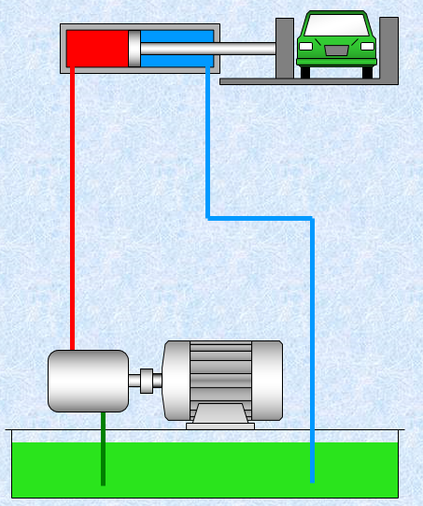
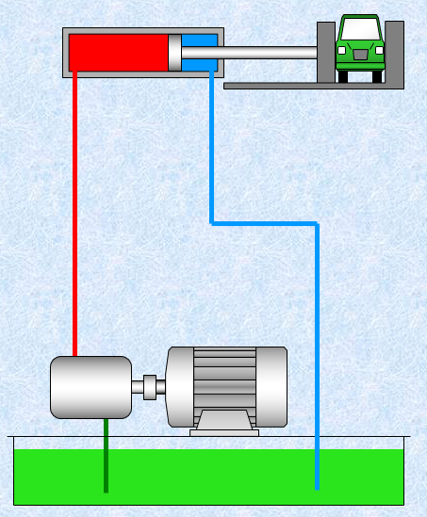
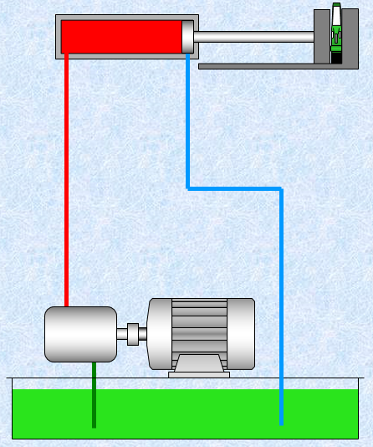
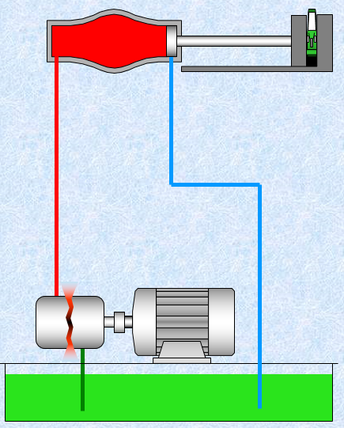
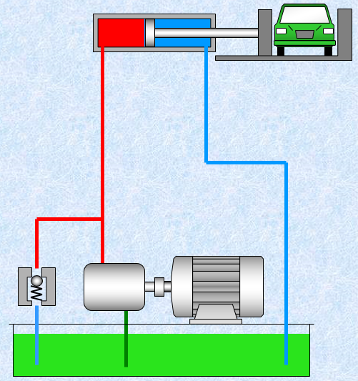
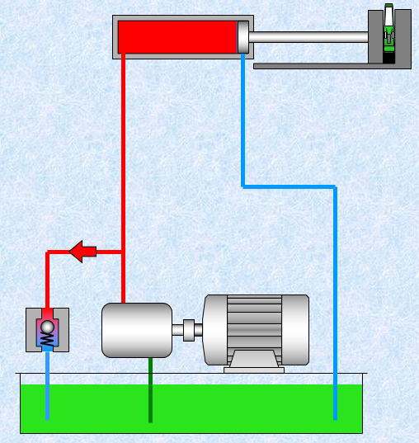
مثال على استخدام صمام تصريف الضغط

Slide 31
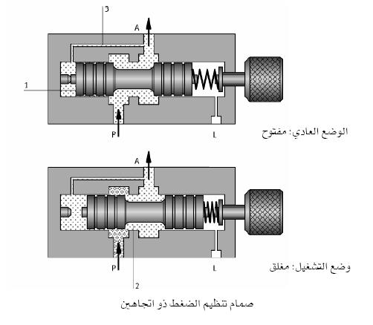
- صمامات تنظيم الضغط Pressure regulators
تستخدم صمامات الضغط لخفض ضغط الداخل الى ضغط خرج محدد، و تثبت فعالية استخدامها في الأنظمة التي تتطلب عدد ضغوط مختلفة.
يمثل الشكل مثالا لصمام تنظيم الضغط ذو اتجاهين 1- الوضع العادي - مفتوح ، 2- وضع التشغيل - مغلق

Slide 32
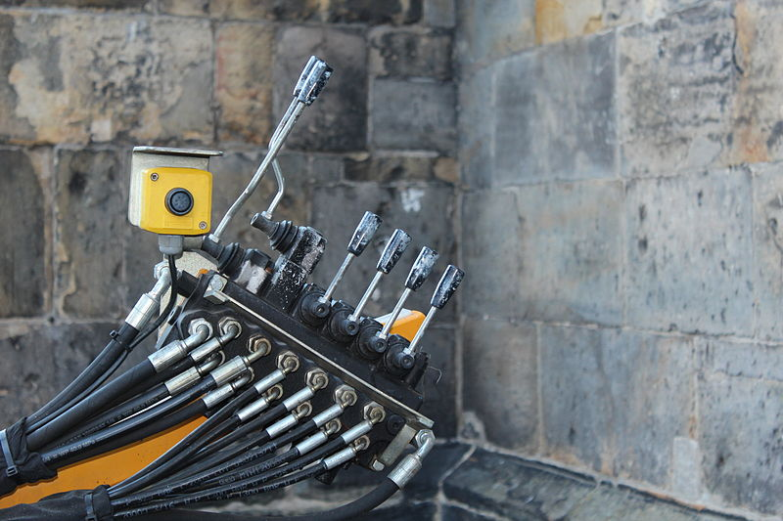
Hydraulic control pad with valves

Slide 33
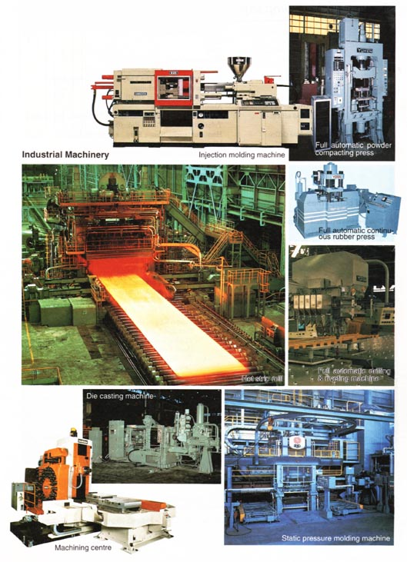
تطبيقات على نظم التحكم الهيدروليكي
يمكن تقسيم تطبيقات النظم الهيدروليكية إلى الأقسام الآتية :
تطبيقات على المعدات الصناعية الثابتة

Slide 34
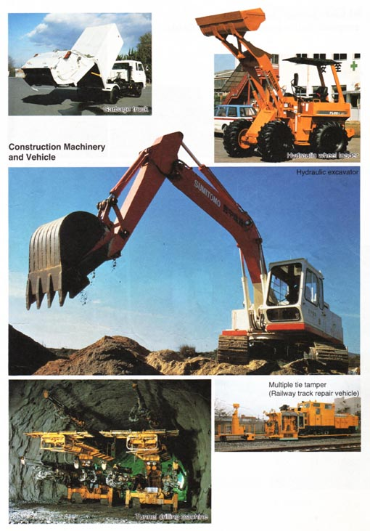
2. تطبيقات على المعدات المتحركة

Slide 35
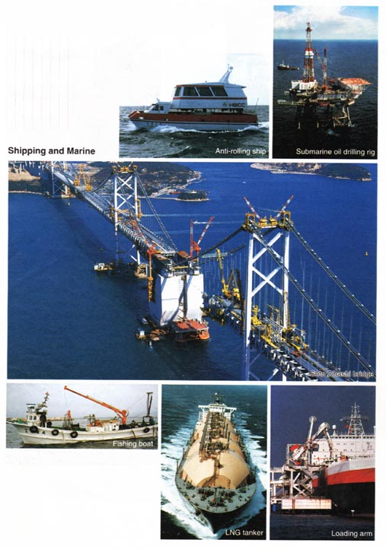
3. تطبيقات خاصة

Slide 36
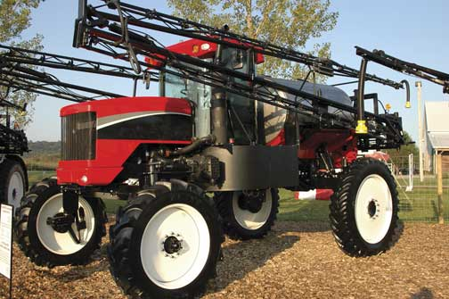
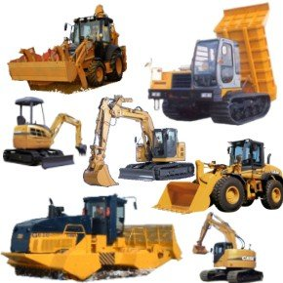
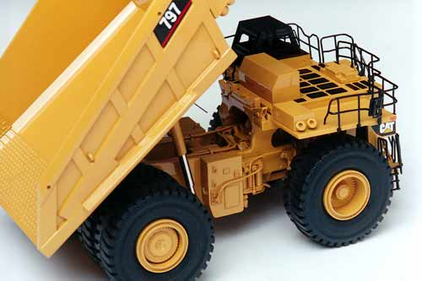
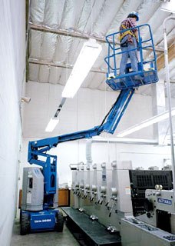
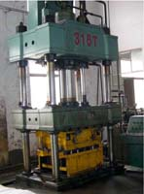
استخدامات الأسطوانات الهيدروليكية

Slide 37
أمثلة على استخدام المنظومات الهيدروليكية
1- المكائن والمعدات الزراعية ،
2- موقفات المركبات ،
3- الطائرات ،
4- السفن ،
5- المكائن والمعدات الثقيلة ( البلدوزرات ، الشفلات ، الحفارات ، المخندقات ، الحادلات وغيرها .
5- المعامل والمصانع ،
6- مجالات أخرى.

Slide 38
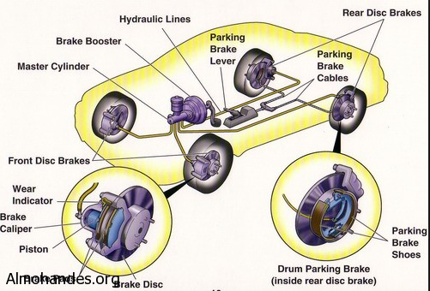
المنظومة الهيدروليكية في السيارة

Slide 39
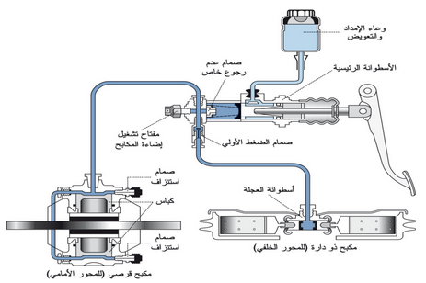
المكابح ومهامها
يمكن تمثيل المركبة المتحركة مع حمولتها بكتلة ذات طاقة حركية كبيرة يتم إيقافها أو التخفيف من سرعتها بوساطة مكابحها، ويمكن الاستدلال على مقدرة أداء تجهيزات الكبح من طول المسافة اللازمة لإيقافها. ومن ثم فإن المهمة الرئيسية للمكابح هي تخفيف سرعة المركبة عند اللزوم، أو إيقافها تماماً عن المسير
شكل توضيحي مبسط لنظام مكبح هيدروليكي.

Slide 40
موقفات المركبات

Slide 41
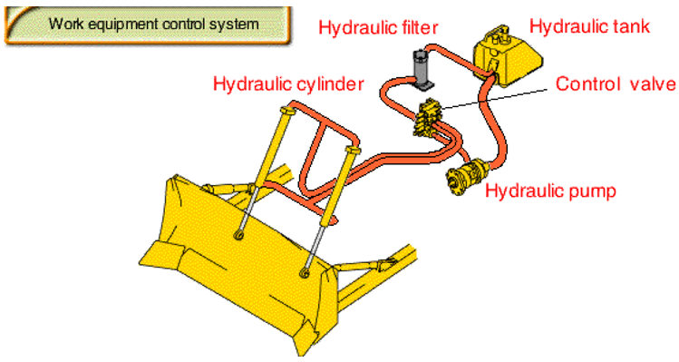
معدات ثقيلة
البلدوزر Bulldozer

Slide 42
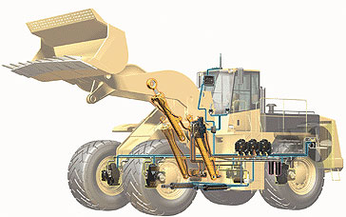
الشفل Shovel

Slide 43
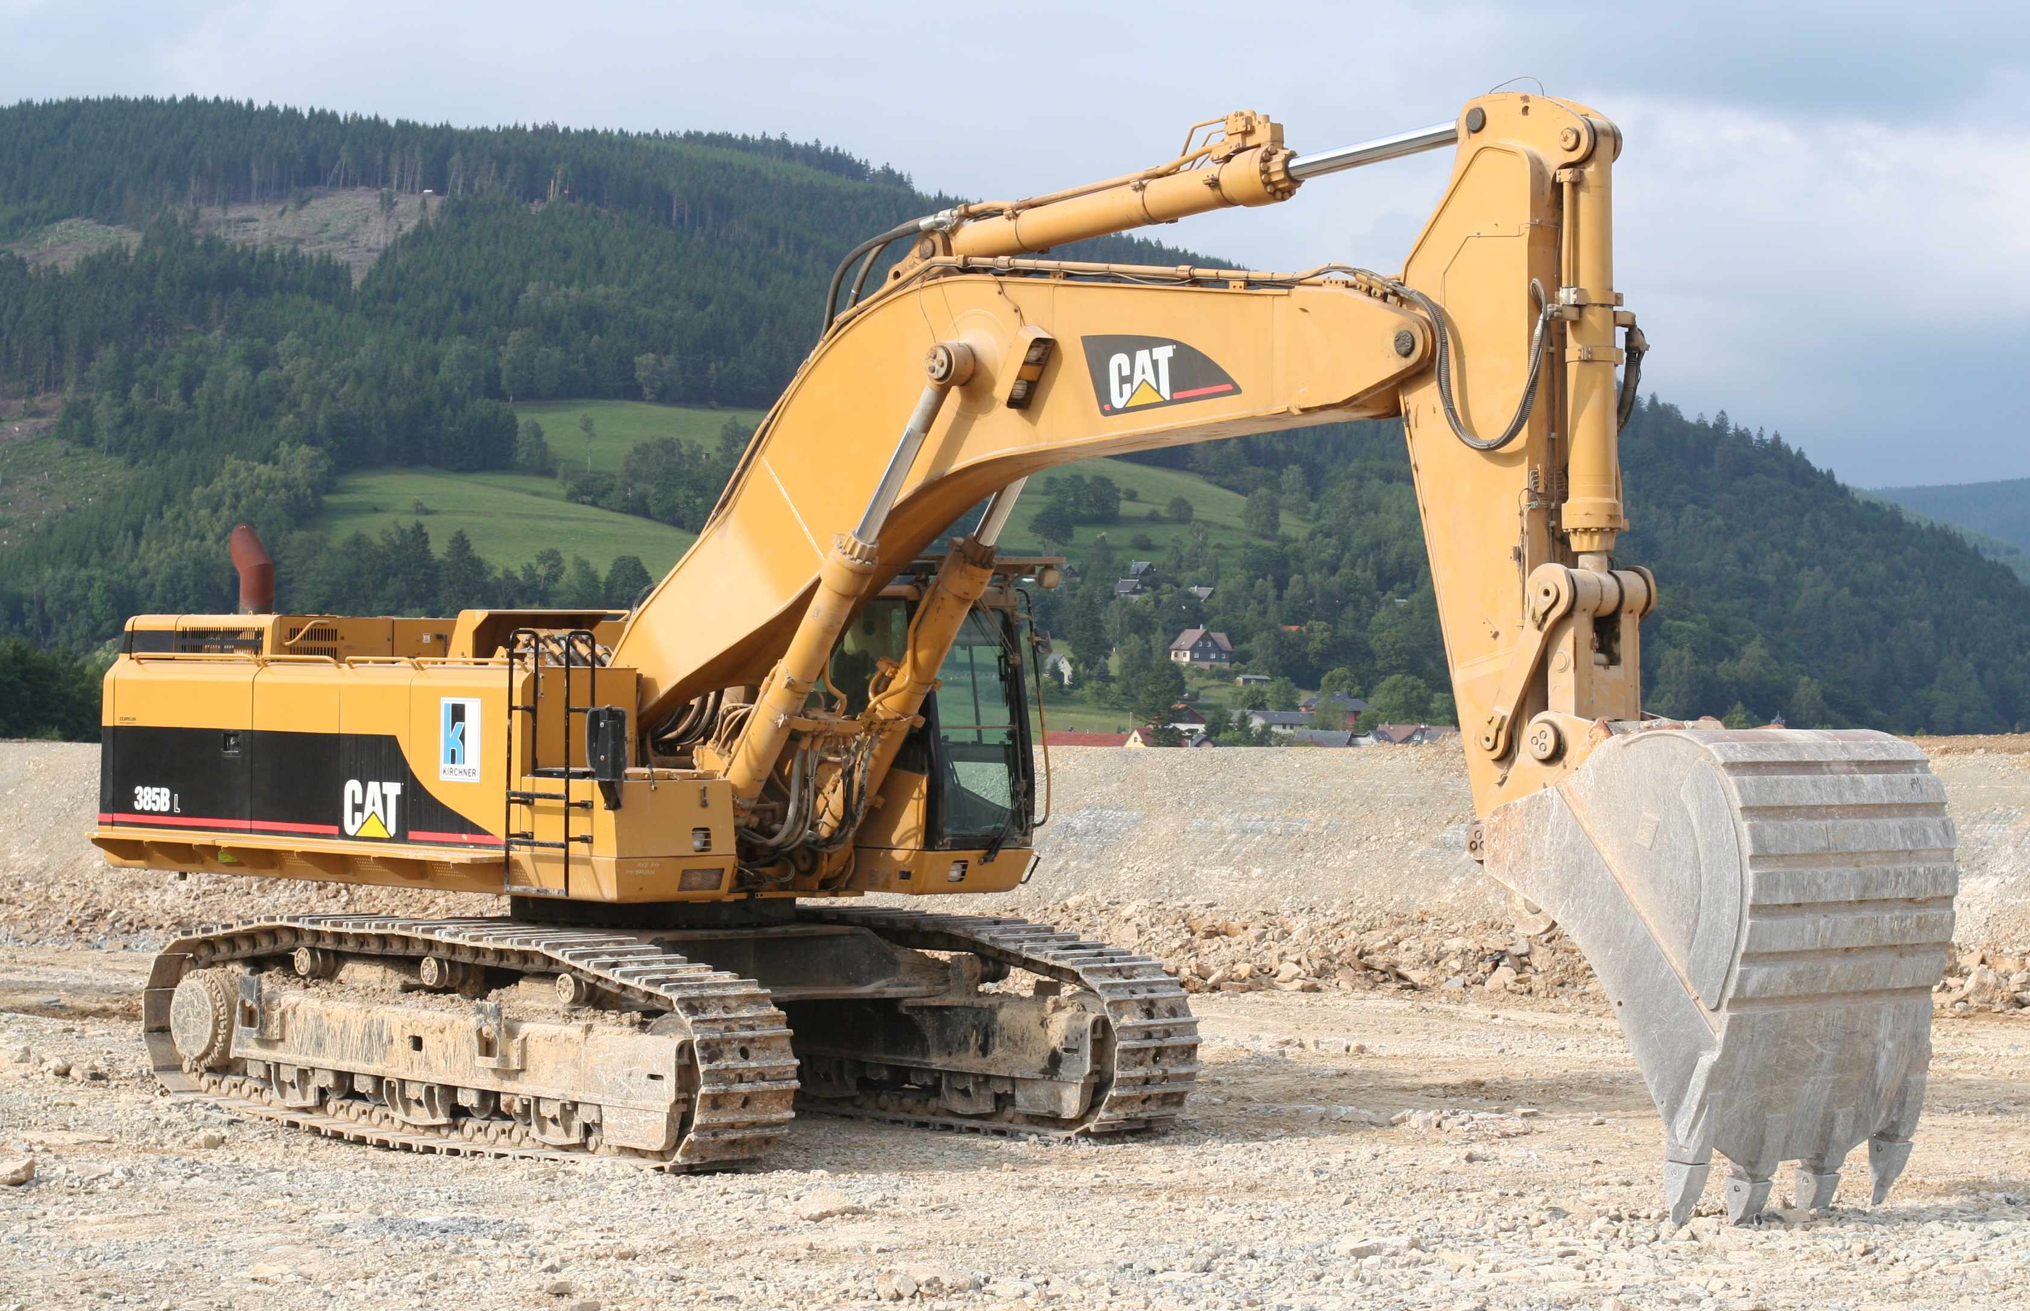
Excavator الحفارة

Slide 44
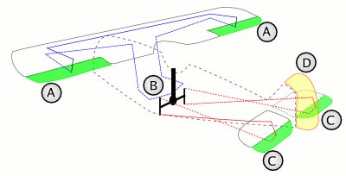
الطائرات
Red Lines and Blue Lines control different surfaces using different systems but same control lever
الطائرات تستخدم المنظومات الهيدروليكية للطيران والهبوط والتوجيه

Slide 45
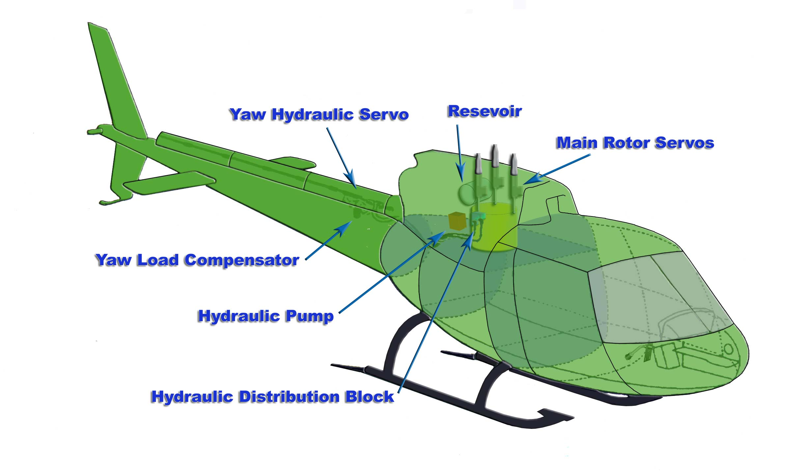
Hydraulic Component Locations

Slide 46
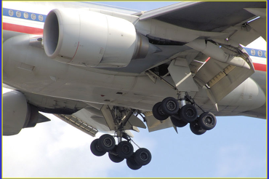
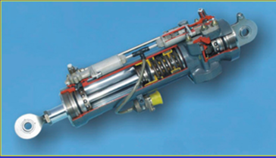
استخدامات الأسطوانات الهيدروليكية في السيطرة على حركة مجموعة الاطارات

Slide 47
تطبيقات الهيدروليك في الحاصدات الزراعية

Slide 48
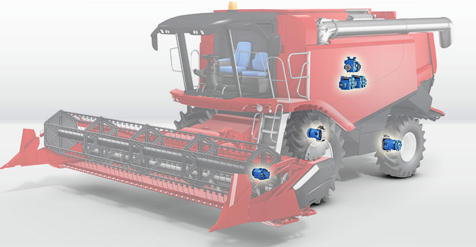
الحاصدات

Slide 49
أجزاء المنظومة الهيدروليكية في الحاصدة

Slide 50
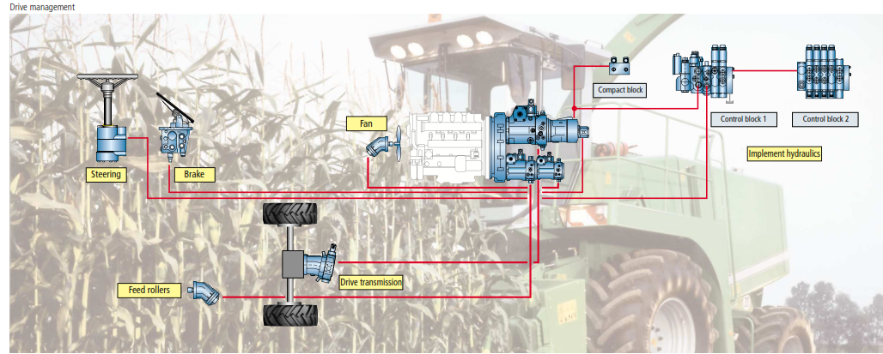
مخطط المنظومة الهيدروليكية في الحاصدة

Slide 51
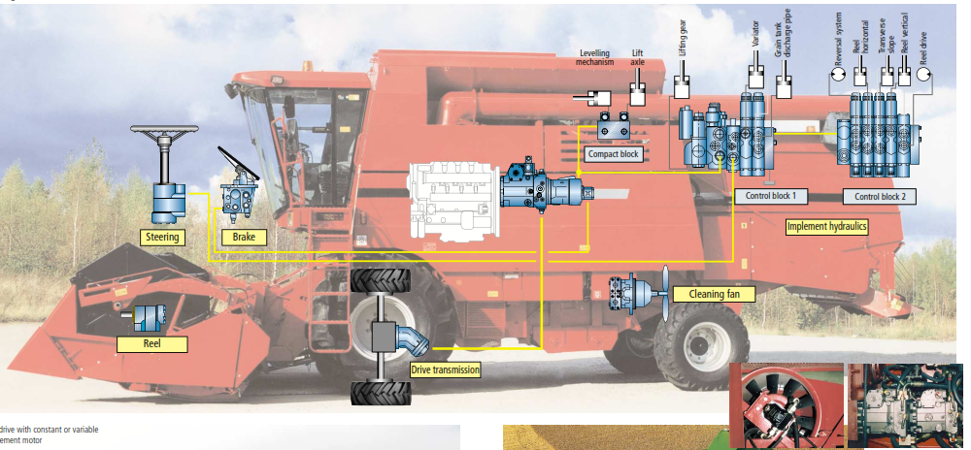
تفاصيل المنظومة الهيدروليكية في الحاصدة

Slide 52
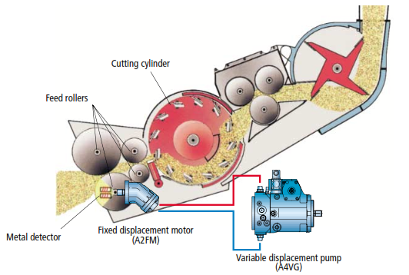
استخدام الهيدروليك في جزء القطع والدراسة في الحاصدة
التوقف في حالات الطوارئ (قبل أن يصل الحاصل الى الاسطوانة المعدنية) من أقصى حد للسرعة إلى الصفر في أقل من 100 ميلي ثانية

Slide 53
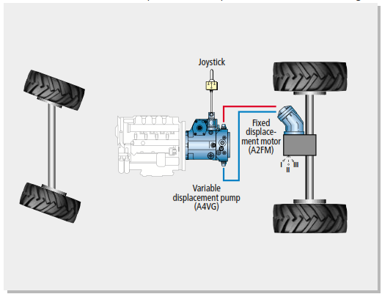
Hydrostatic drive transmission
محرك النقل الهيدروستاتيكي

Slide 54
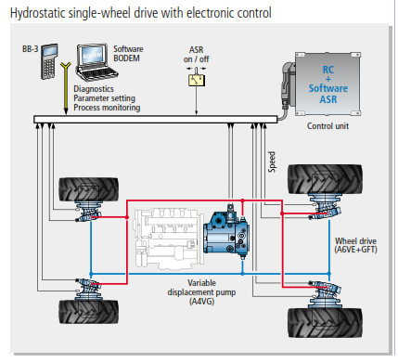
مخطط المنظومة الهيدروليكية في الحاصدة

Slide 55
Electro - hydraulic
header control E M R
استخدام الهيدروليك في السيطرة على الحصاد اوتوماتيكيا باستخدام الهيدروليك في الحاصدة

Slide 56
الأجزاء المستخدمة في المنظومة الهيدروليكية في الحاصدة

Slide 57
شكرا لانتباهكم

